Slide 1

Administración del suministro eléctrico de baterías en un centro de datos

Slide 2
Problematica
Los centros de datos cuentan con un banco de baterías de respaldo (UPS) que almacenan energía o la entregan según la demanda.
En la realidad, se tienen medidas discretas de potencias tomadas por sensores a ciertas horas del dia
Potencia positiva(+): Las baterias se cargaron con el excedente de energia
Potencia negativa(-): Se descargaron las baterias para mantener al servidor.
Nosotros calculamos en que medida se presenta una Potencia positiva o negativa en base a 2 o mas metricas discretas del comportamiento a las diversas horas.

Slide 3
Eleccion de los metodos
Integracion con Trapecios
La aproximación geométrica por trapecios procesa de forma nativa los cambios de signo de la función f(t). Las áreas por encima del eje x (carga) suman y las áreas por debajo (descarga) restan de forma automática, entregando el cambio neto en kWh sin perder exactitud en los subintervalos Δt
Metodo Montante
Para ajustar los datos discretos de los sensores a una función polinómica continua f(t) mediante una matriz de Vandermonde.

Slide 4
Problematica
Los centros de datos cuentan con un banco de baterías de respaldo (UPS) que almacenan energía o la entregan según la demanda.
En la realidad, se tienen medidas discretas de potencias tomadas por sensores a ciertas horas del dia
Potencia positiva(+): Las baterias se cargaron con el excedente de energia
Potencia negativa(-): Se descargaron las baterias para mantener al servidor.
Nosotros calculamos en que medida se presenta una Potencia positiva o negativa en base a 2 o mas metricas discretas del comportamiento a las diversas horas.

Slide 5
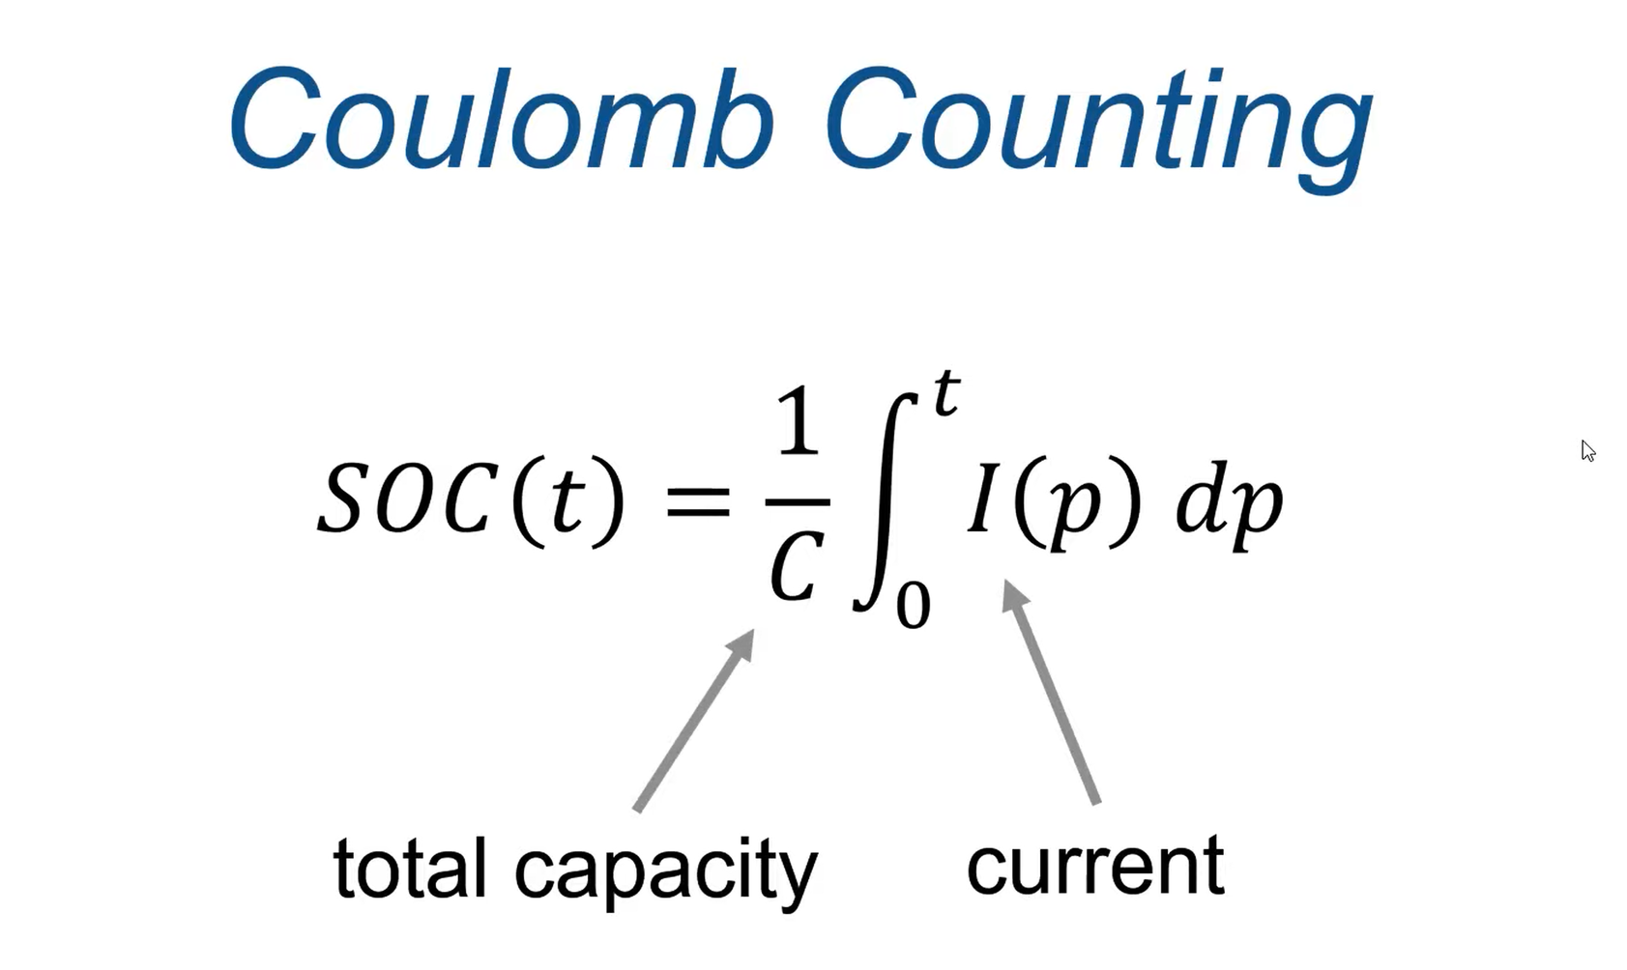

Slide 6
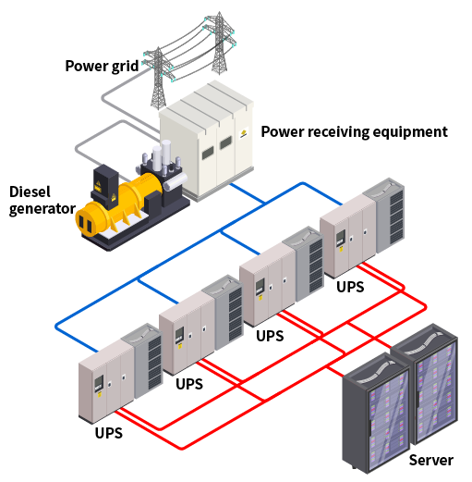

Slide 7
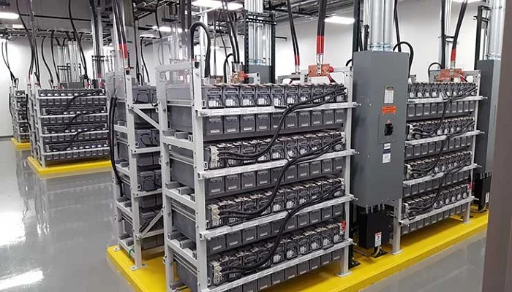

Slide 8
Ejemplo

